Slide 1
Управление Роскомнадзора по Амурской области
Соблюдение требований законодательства Российской Федерации при распространении материалов и сообщений иностранных агентов
Благовещенск 2021

Slide 2
Иностранные агенты
Некоммерческие организации (НКО – юридические лица)
Незарегистрированные общественные объединения (НОО - не зарегистрированы в качестве юридических лиц)
Физические лица
Иностранные средства массовой информации

Slide 3
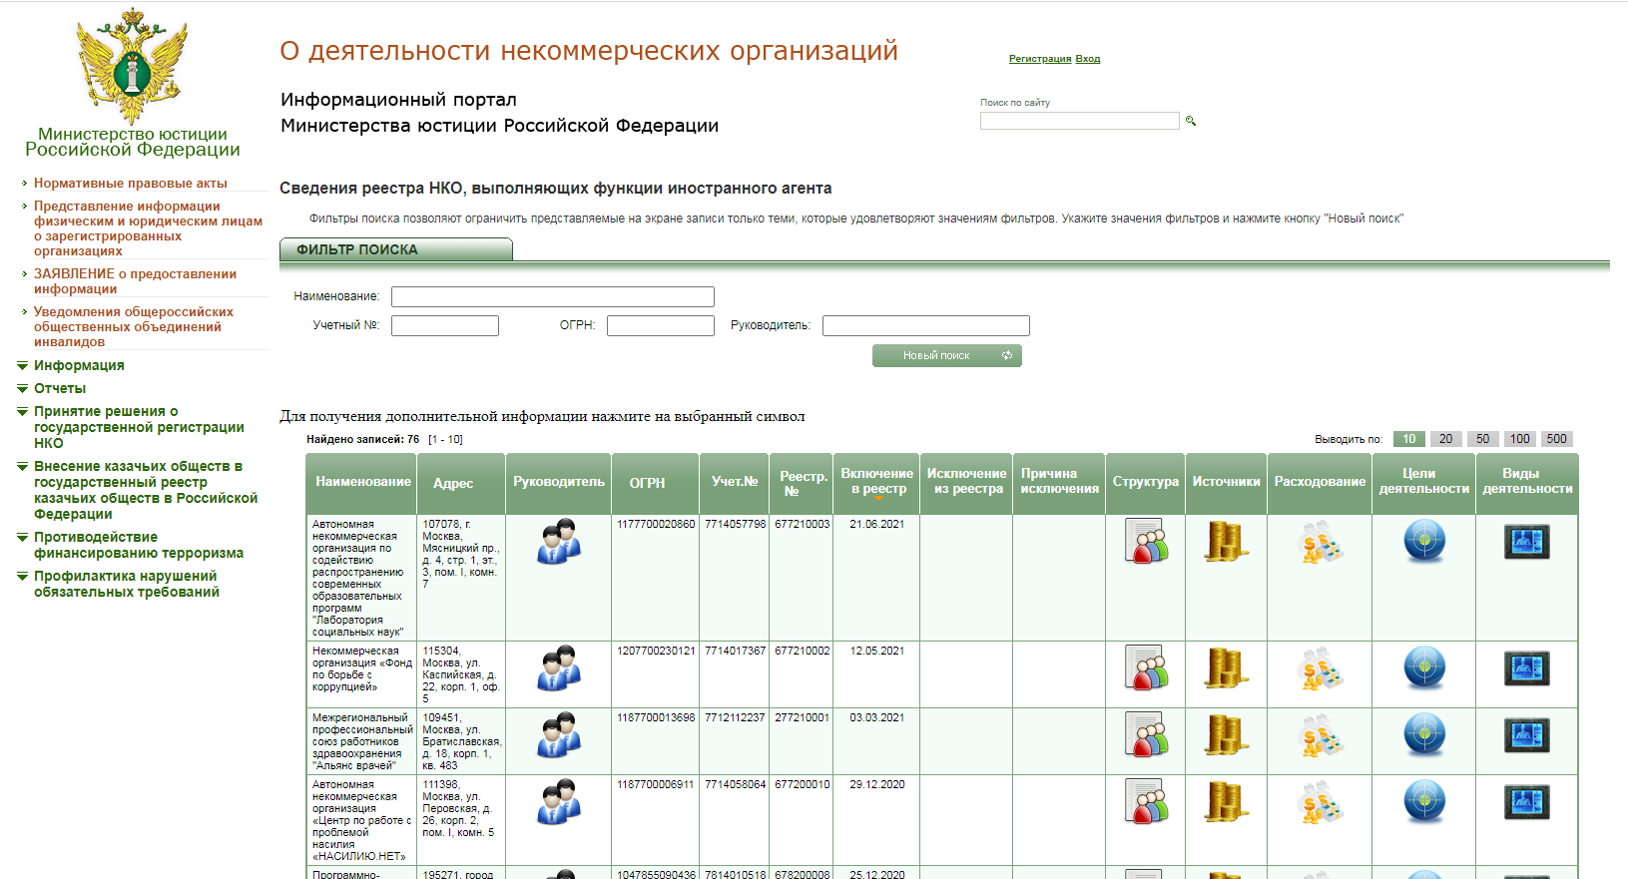
Некоммерческие организации
Реестр сайта Министерства юстиции РФ: http://unro.minjust.ru/NKOForeignAgent.aspx

Slide 4
НОО и физическое лицо - иноагент
Деятельность НОО регламентируется Федеральным законом от 19 мая 1995 года № 82-ФЗ "Об общественных объединениях"
Деятельность физических лиц - иноагентов попадает под действие Федерального закона от 28 декабря 2012 года № 272-ФЗ "О мерах воздействия на лиц, причастных к нарушениям основополагающих прав и свобод человека, прав и свобод граждан Российской Федерации"

Slide 5
Часть 9 статьи 4 Закона "О средствах массовой информации"
При упоминании в продукции СМИ сведений об НКО-иноагенте, НОО-иноагенте, физлице–иноагенте, а также при распространения их материалов средства массовой информации обязательно должны указывать на то, что эти лица выполняют функции иностранного агента.

Slide 6
Административная ответственность
ч. 2.1, 2.2 и 2.3 ст. 13.15 КоАП РФ. Наложения штрафа на должностных лиц от 4 до 5 тысяч рублей, на юридических - от 40 до 50 тысяч рублей
Кроме этого, нарушение требований ст. 4 Закона Российской Федерации от 27.12.1991 № 2124-1 "О средствах массовой информации" является злоупотреблением свободой массовой информации и служит основанием для вынесения регистрирующим органом письменного предупреждения учредителю и (или) редакции СМИ о недопустимости нарушения законодательства РФ.

Slide 7
ИноСМИ-иноагент
ст. 25.1 Закона Российской Федерации от 27.12.1991 № 2124-1 "О средствах массовой информации"
Реестр на сайте Министерства юстиции РФ по адресу: https://minjust.gov.ru/ru/documents/7755/

Slide 8
Внимание!! В реестр ИноСМИ-иноагентов могут быть включены сами информационные ресурсы, российские юридические лица, которые созданы для распространения материалов ИноСМИ-иноагентов на территории России, а также физические лица
Сообщения и материалы ИноСМИ-иноагента должны распространяться на территории России с соответствующей маркировкой. Порядок размещения маркировки и ее содержание утверждены Приказом Роскомнадзора № 124 от 23.09.2020
Для лицензиатов-вещателей размещение такого указания при распространении материалов ИноСМИ-иноагентов в эфире теле- и радиоканалов является лицензионным требованием согласно п. 4 ч. 9 ст. 31 Закона Российской Федерации от 27.12.1991
№ 2124-1 "О средствах массовой информации"

Slide 9
Форма указания
"Данное сообщение (материал) создано и (или) распространено иностранным средством массовой информации, выполняющим функции иностранного агента, и (или) российским юридическим лицом, выполняющим функции иностранного агента"

Slide 10
ТВ
форму текстового сообщения
подлежит размещению в начале каждого сообщения
при каждом возобновлении трансляции данного сообщения (материала) после ее прерывания
цвет шрифта должен быть контрастным по отношению к фону, на котором он размещается
расположение по центру изображения на площади не менее 20% от размера данного изображения
трансляции сообщения (материала) должна составлять не менее 15 секунд

Slide 11
РВ
звуковая форма
трансляции сообщения (материала) должна составлять не менее 15 секунд
не допускается применение технологий по увеличению скорости его воспроизведения
подлежит размещению в начале каждого сообщения
при каждом возобновлении трансляции данного сообщения (материала) после ее прерывания
не допускается его наложение на звуковые фрагменты данного аудиосообщения (материала)
уровень звука громкости воспроизведения должен быть не ниже уровня звука громкости аудиосообщений и материалов иноагента

Slide 12
Административная ответственность
ч. 3 ст. 14.1 КоАП РФ. Наложения штрафа на должностное лицо в размере от 3 до 4 тысяч рублей, на юридическое - от 30 до 40 тысяч рублей.
ч. 2.4 ст. 13.15 КоАП РФ устанавливает административную ответственность за распространение СМИ сообщений и материалов иностранных СМИ, выполняющих функции иноагента, и российских юридических лиц, включенных в реестр СМИ-иноагентов, без соответствующего указания.
Наложение штрафа на должностное лицо в размере от 4 до 5 тысяч рублей, на юридическое - от 40 до 50 тысяч рублей.

Slide 13
Управление Роскомнадзора по Амурской области
Соблюдение выборного законодательства Российской Федерации
Благовещенск 2021

Slide 14
В сентябре 2021 состоятся выборы депутатов Государственной думы РФ, выборы органов местного самоуправления
Выборы 2021 года
Период с 17.09.2021 по 19.09.2021
День тишины – отменен в связи с многодневным голосование

Slide 15
Нормативная база
Конституция Российской Федерации от 12.12.1993
Федеральный закон от 12.06.2002 N 67-ФЗ "Об основных гарантиях избирательных прав и права на участие в референдуме граждан Российской Федерации"
Федеральный закон от 22.02.2014 N 20-ФЗ "О выборах депутатов Государственной Думы Федерального Собрания Российской Федерации"
Федеральный закон от 10.01.2003 N 19-ФЗ "О выборах Президента Российской Федерации"
Федеральный закон от 15.08.1996 N 114-ФЗ "О порядке выезда из Российской Федерации и въезда в Российскую Федерацию"
Закон РФ от 27.12.1991 N 2124-1 "О средствах массовой информации"

Slide 16
Спасибо за внимание!
Отдел контроля и надзора в сфере массовых коммуникаций
тел.: 49-40-24
rsockanc28@rkn.gov.ru

